Slide 1

PROCESOS COGNITIVOS

Slide 2

ATENCIóN

Slide 3

CAPACIDAD DE FIJARSE EN UNO O VARIOS ASPECTOS DE LA REALIDAD Y PRESCINDIR DE LOS RESTANTES
INVOLUNTARIA: inconsciente, depende de la estimulación ambiental, sin exigir voluntad por parte del sujeto
VOLUNTARIA: requiere de un esfuerzo para mantener la atención, en algún aspecto estimular del medio ambiente, basada en las motivaciones del individuo
HABITUAL: referida a los hábitos, a la especialización del individuo para dirigirse hacia los estímulos que forman parte de sus costumbres

Slide 4
PERCEPCIÓN

Slide 5

Es la extracción de información del medio que nos rodea, llega al cerebro en forma de impulsos nerviosos.
Automática
Inconsciente

Slide 6
La percepción estimular
Orientación básica.- dirección de la gravedad y la aceleración que está relacionada con el sistema vestíbular
Auditivo.- naturaleza y localización del sonido
Táctil.- dolor, temperatura, presión
Cinestésico.- disposición y movimiento de los diferentes segmentos del cuerpo
Gustativo y olfato.- olores y valores nutritivos
Visual.- situación, forma, identidad y movimiento de las cosas

Slide 7
Factores que influyen en el proceso perceptivo
factores atencionales
Factores externos al propio sujeto ligados a la situación ambiental
Factores dependientes al propio sujeto ligados a su historia de aprendizaje

Slide 8
Desarrollo evolutivo percepción
Percepción de la profundidad
Percepción de formas sencillas por conocimiento operante
Exploración sistemática del campo visual para localizar objetos
La exploración sistemática de los objetos

Slide 9
Factores que están relacionados con mecanismos neurológicos básicos y que aparecen a pesar de haber ausencia de aprendizaje
Fijar y explorar imágenes
Seguir con los ojos un dedo en movimiento
Distinguir la figura del fondo
Factores relacionados con aprendizaje
Asociación de objetos, personas, palabras, sonidos, y otros estímulos con factores emocionales
Hechos y consecuencias de las respuestas
del sujeto

Slide 10
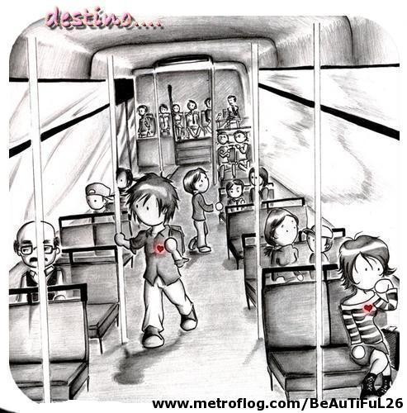
MEMORIA

Slide 11
MEMORIA
Proceso completo de codificar la información de manera tal que pueda representarse mentalmente, almacenarse durante un período de tiempo y luego recuperarse en una ocasión subsiguiente.
PASOS PARA RECORDAR
Percepción
Codificación
Almacenamiento de la información
Recuperación de la información

Slide 12
Memoria a corto plazo
Información entrante
Registro sensorial
Transferencia
Repaso
Memoria a largo plazo

Slide 13
Memoria sensorial: almacena la información por una fracción de segundo y es recogida por el SNC y es retenida
Memoria acorto plazo: memoria de trabajo, contiene la información que se esta utilizando “decae rápidamente”
Memoria a largo plazo: es la capacidad de recuperar la información

Slide 14
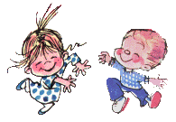
Memoria relacionada con los estilos de información almacenada.
Memoria declarativa
Memoria no declarativa
Memoria para colores, formas, olores, impresiones táctiles

Slide 15
DEFICIT DE LA MEMORIA EN LOS TRASTORNOS DEL DESARROLLO
MCP dificultad en la utilización de estrategias activas de memorización, como en generalización de estrategias de recuerdo de los aprendizajes adquiridos
MLP la dificultad esta en la accesibilidad que en la disponibilidad
Aparecen problemas en la organización de la información
La falta de significado de los aprendizajes dificulta enormemente el almacenamiento y el recuerdo posterior

Slide 16

PENSAMIENTO

Slide 17
PENSAMIENTO
Potencia o facultad de imaginar, considerar o discurrir, uso de programas lógicos para responder a cuestiones sobre la información que llega desde los órganos de los sentidos o desde las fuentes internas
(según el diccionario de neurociencia Mora y Sanguinetti)
Formas para entender la capacidad de pensamiento
Como adaptación al ambiente
Como reestructuración cognitiva
Como resolución de discrepancias

Slide 18
PENSAMIENTO
RESOLUCIÓN DEL PROBLEMA
Adaptación, Modificación
Sujeto
Contexto
NECESIDAD
Biológica, Cognitiva
Social

Slide 19
PROCESOS DEL PENSAMIENTO
1.- REPRESENTACIÓN
Es la capacidad de representar mentalmente la opción posible para solucionar una problemática sin hacerlo físicamente
2.-FUNSION SIMBOLICA
Un signo es todo aquello que esta para alguien en lugar de algo en algún aspecto
Los símbolos son signos que presentan una relación de representación
El lenguaje, el juego de ficción, las imágenes mentales y los dibujos, es la función simbólica
Se desarrolla a partir del segundo año de vida
Los símbolos primero son conductas
Dependen de la representación como de la comunicación
3. FUNCION EJECUTIVA
O directivo, habilidad para inhibir respuestas o diferirlas hasta el momento apropiado, búsqueda organizada y - memoria de trabajo (McEvoy y cols. esto se realiza en los lóbulos frontales)

